Slide 1
_рецепт эффективных
коммуникаций
Катя Самотёсова
креативный директор

Slide 2
директор
директор
= взрослый
тот, кто знает
джуни/
команда

Slide 3
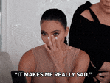
в ситуации, с которой никто
не сталкивался,
правильных ответов нет,
даже у директоров

Slide 4
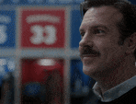
изменились:
инструменты продвижения
соцсети
аудитория

Slide 5
_что делать?
так
не ошибёшься
признаться,
что не знаешь

Slide 6
не искать формулу, волшебную таблетку и пр.
рецепта эффективных коммуникаций нет
расходимся
(нет)

Slide 7
наши эксперименты
опираясь
на экспертизу
думаем
по-новому

Slide 8
отклик
аудитории
честность
& юмор

Slide 9
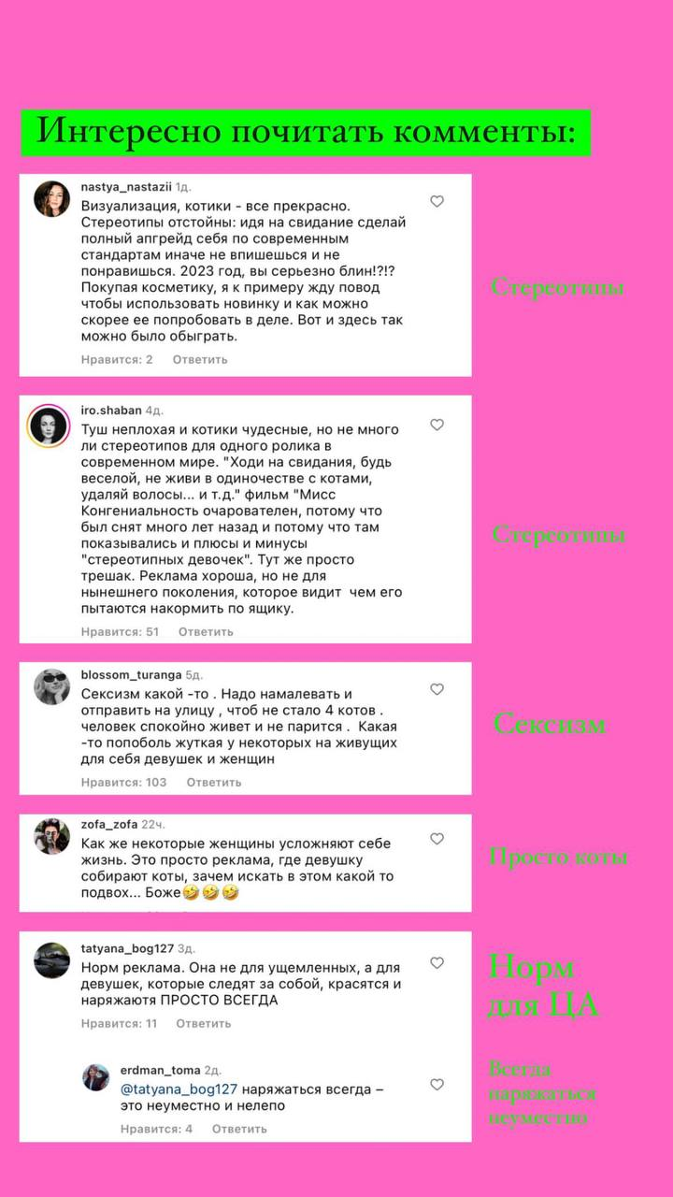
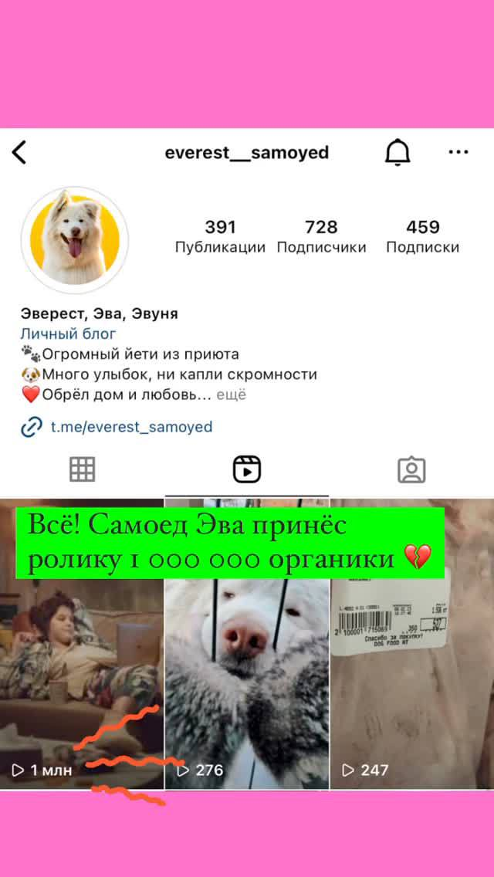
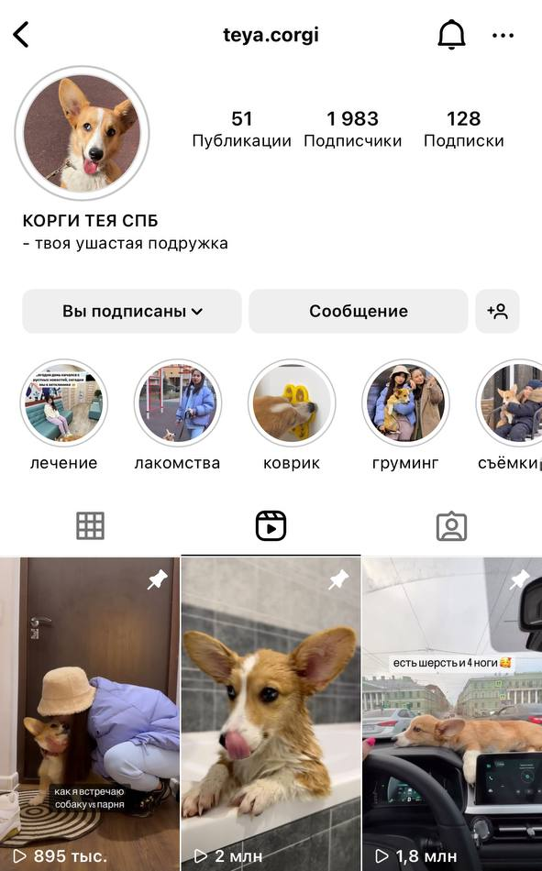
органика 💘
Стереотипы
Стереотипы
Сексизм
Просто коты
Норм
Для ЦА
Всегда
краситься
неуместно
про
наблюдательность

Slide 10
поддержка
в отсутствии
привычных
инструментов
колла
борации
интеграция
в контент / шоу
не только YT, но и ВК

Slide 11
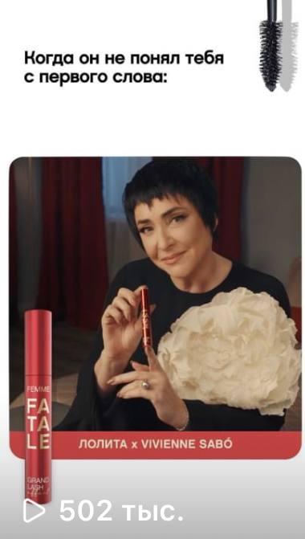
поддержка
в отсутствии
привычных
инструментов
колла
борации
cоздание
контента

Slide 12
доп. ценность
wow-эффект
техно
логии
сделаете первыми,
получите PR-эффект

Slide 13
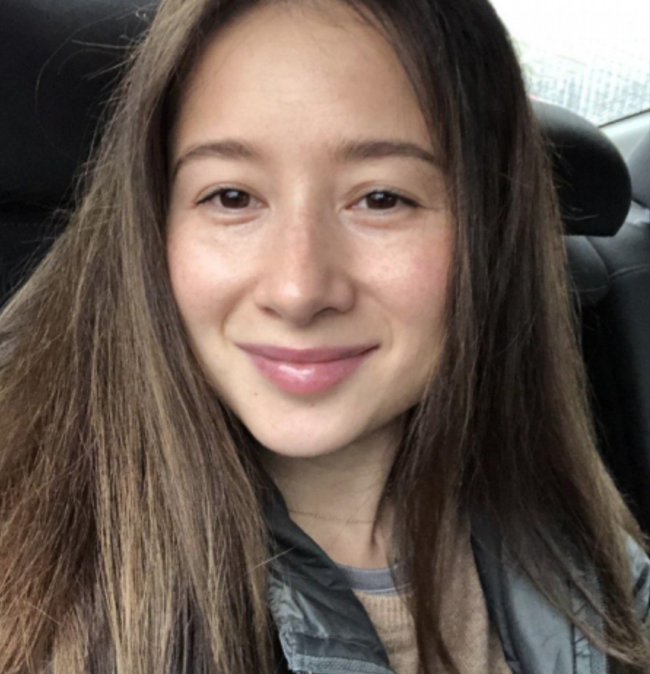
deepfake
digital clothes
NFT
500 000 swaps
30 000 fittings

Slide 14
доп. ценность
wow-эффект
техно
логии
как сделать анпэкинг
инфлюенсеров интереснее

Slide 15
отклик
аудитории
используем
органику
дополнительная
ценность
техно
логии
честность
& юмор
колла
борации
эксперименты
и наблюдения
не забываем про новые
платформы
пробуем новое
не боимся

Slide 16
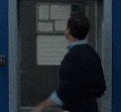
все мы немножко креативный директор

Slide 17
client@socialist.pro
[ это ведёт на меня ]
спросить
поштурмить
пригласить
просто подписаться
[ это преза с технологиями]
заполните форму, чтобы получить презентацию
с актуальными технологиями
[ это почта SOCIALIST ]
отправить бриф
получить презу
любая официальная коммуникация

